Slide 1
三个好做法 养成好学风
1
8
2
0
石油化工学院微党课

Slide 2
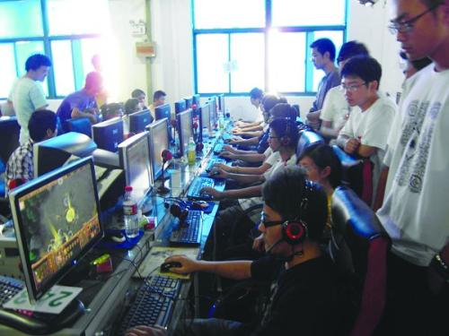
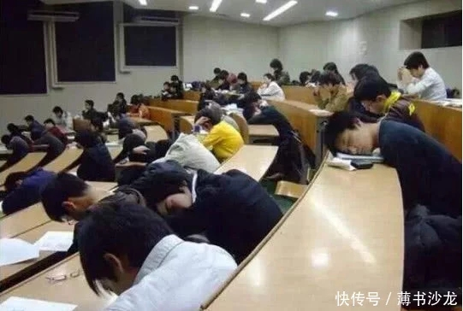
部分大学生的不良学风
沉迷在网络
沉睡的课堂

Slide 3
不良学风的表现
一
二
三
学习不主动，参加社会实践不积极
沉迷社交、网络和游戏
学习缺乏动力，失去人生目标

Slide 4
存在这些学风问题的根源在哪里
第一是传统教育模式的弊端；
第三，信息化时代，当代大学生需求多元化，仅凭学校的课堂教育无法满足实际需求。
第二是教师个体、群体素质没有与时俱进，师生匹配度不高；

Slide 5
好学风的标准
主动学：大学生对于人生观和科学知识的需求强烈；
生动学：为大学生的一生奠定良好的学习和生活习惯
互动
互动学：教师和学生良性互动，让学生接受更多正能量；

Slide 6
习近平总书记指出： “要坚持把立德树人作为中心环节，把思想政治工作贯穿教育教学全过程，实现全程育人、全方位育人”。
立德树人

Slide 7
三个好做法
一
二
三
发挥制度的根本性作用，一个好的学生管理办法，能够鼓励大多数同学奋发向上。
发挥老师的引领作用，一个好的老师就像一个火炬手，要善于成为大学生的好朋友。
发挥平台的锻炼作用，要提供创新创业和志愿活动的大舞台，真正为大学生成才提供广阔空间。

Slide 8
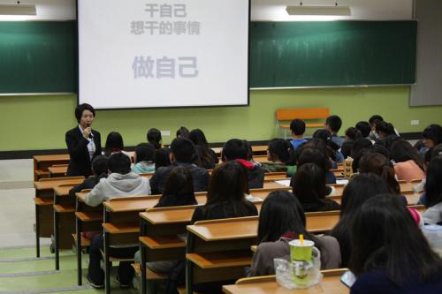
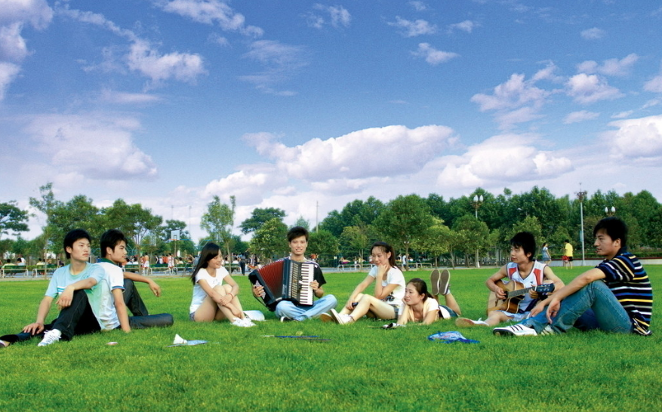
这就是我们希望看到的场景: 求知若渴，活泼清新
良好的学风
健康的成长

Slide 9
感谢聆听！

